Slide 1
Полимеры – это сложные молекулы, состоящие из большого числа простых одинаковых молекул, соединенных химическими связями.

Slide 2
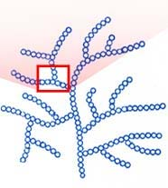
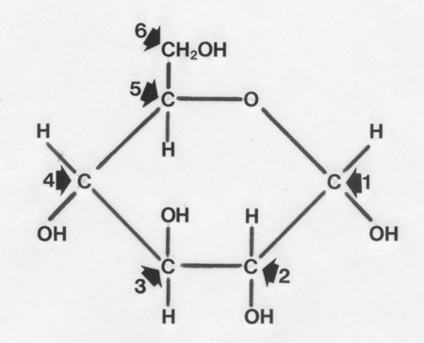
Гликоген его мономером является глюкоза

Slide 3
Биополимеры- белки, нуклеиновые кислоты, полисахариды- крахмал, целлюлоза, гликоген, хитин и др.

Slide 4
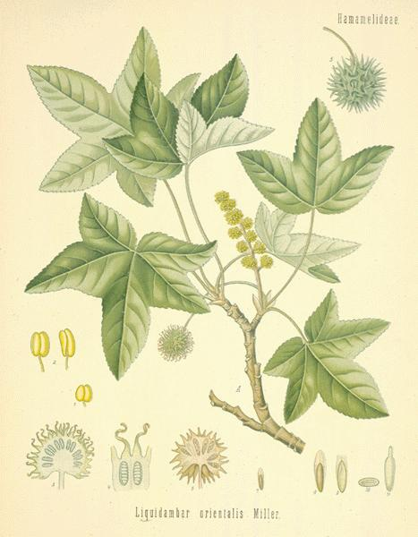
Амбровое дерево,( ликвид-амбара) растет в Малой Азии и Сирии. Выделяет стиракс- пахучую смолу- полистирол. Древние египтяне использовали в бальзамировании.

Slide 5
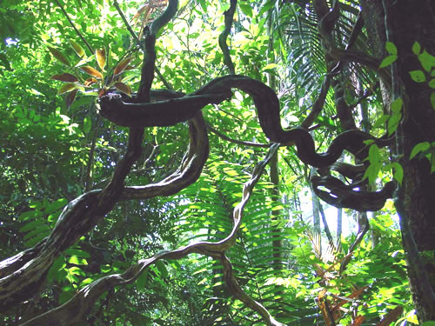
Ротанг –
малайская пальма. Выделяет красную смолу «драконова кровь». Также применялась в бальзамировании.

Slide 6
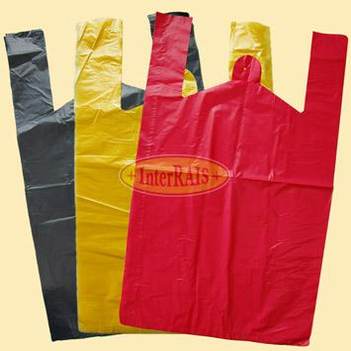
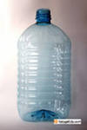
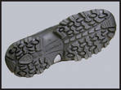
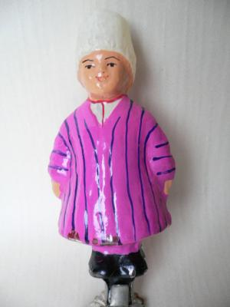
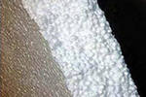
Органические полимеры
Термореактопласты (термореактивные полимеры)- полиуретан, силиконы, фенолоформальдегидные смолы, др.
Термопласты (термопластические полимеры)-полиэтилен, полипропилен, полистирол, др.

Slide 7
волокна – это полимеры линейного строения

Slide 8
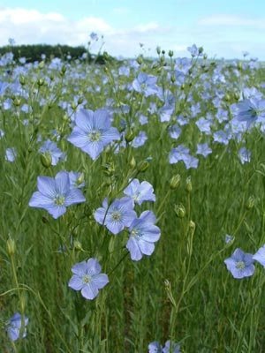
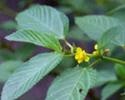
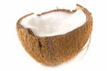
Волокна растительного происхождения (из хлопчатника, льна, оболочки кокосового ореха, джут)

Slide 9
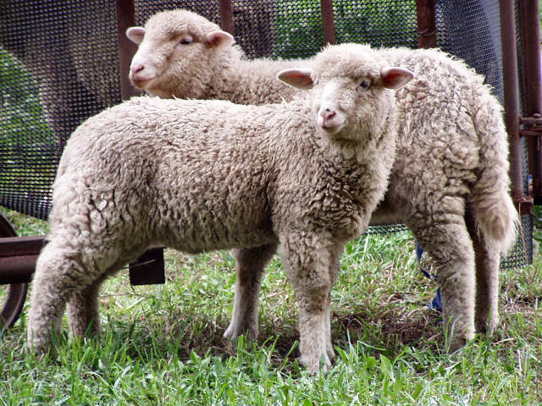
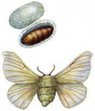
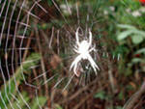
Волокна животного происхождения (шерсть овец, шелковая нить тутового шелкопряда)

Slide 10
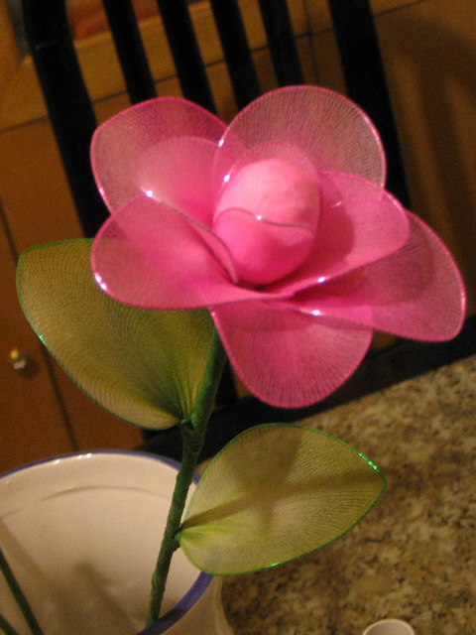
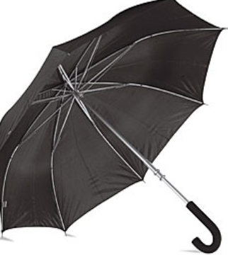
Волокна химические
Искусственные . Вискоза, ацетатное волокно. Из целлюлозы.
Синтетические. Капрон, лавсан, нейлон.

Slide 11
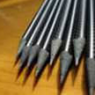
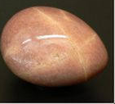
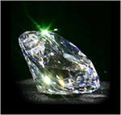
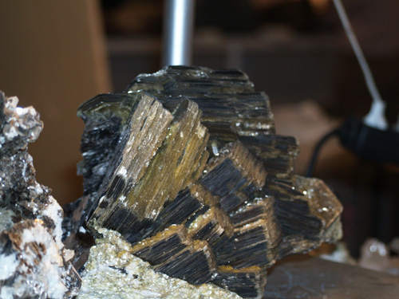
Неорганические полимеры
Простые вещества –графит, алмаз, фуллерены-аллотропные модификации углерода
Сложные вещества - оксид кремния (кварц, кремнезем, агат)
Оксид алюминия(полевой шпат, слюда, белая глина)

